Slide 1

АТТЕСТАЦИЯ
экскурсоводов (гидов),
гидов-переводчиков

Slide 2
Нормативное регулирование
• Федеральный закон от 24.11.1996 №132-ФЗ «Об основах туристской деятельности в Российской Федерации»
• Постановление Правительства РФ от 07.05.2022 №833 «Об утверждении Положения об аттестации экскурсоводов (гидов), гидов-переводчиков»
• приказы Госкомитета РТ по туризму:
- «Об утверждении вопросов тестирования и практического задания для проведения аттестации экскурсоводов, осуществляющих деятельность на территории Республики Татарстан» от 18.08.2022 №129
- «Об утверждении формы и описания нагрудной идентификационной карточки экскурсовода, осуществляющего деятельность на территории Республики Татарстан» от 20.09.2023 №196
- «Об утверждении методических рекомендаций и порядка рассмотрения туристского маршрута, составленного соискателем, для прохождения квалификационного экзамена по проверке наличия у соискателя знаний и навыков, соответствующих профилю работы экскурсовода, осуществляющего деятельность на территории Республики Татарстан» от 30.06.2025 №150

Slide 3
Основные шаги для прохождения аттестации:
• подача заявления;
• рассмотрение заявления и приложенных документов Госкомитетом РТ по туризму;
• получение уведомления о допуске на электронную почту с указанием даты, времени и места проведения аттестации;
• прохождение квалификационного экзамена;
• получение уведомления о результате прохождения квалификационного экзамена;
• получение бейджа экскурсовода (по предварительному уведомлению о его готовности через эл. почту экскурсовода) и внесение сведений Госкомитетом РТ по туризму в единый реестр аттестованных экскурсоводов*.
* в случае успешного прохождения аттестации

Slide 4
Выбор территории оказания услуг
Прохождение аттестации возможно по следующим территориям:
1. Республика Татарстан
2. Муниципальное(-ые) образование(-ия) Республики Татарстан
3. Особо охраняемые природные территории (ООПТ)

Slide 5
Формы подачи заявления на аттестацию
• Единый портал государственных услуг (Госуслуги РФ)
• личное обращение в Госкомитет РТ по туризму (г. Казань, ул.Горького, д.19, каб.№3, приемные дни: вт-ср 14:00-17:00)

Slide 6
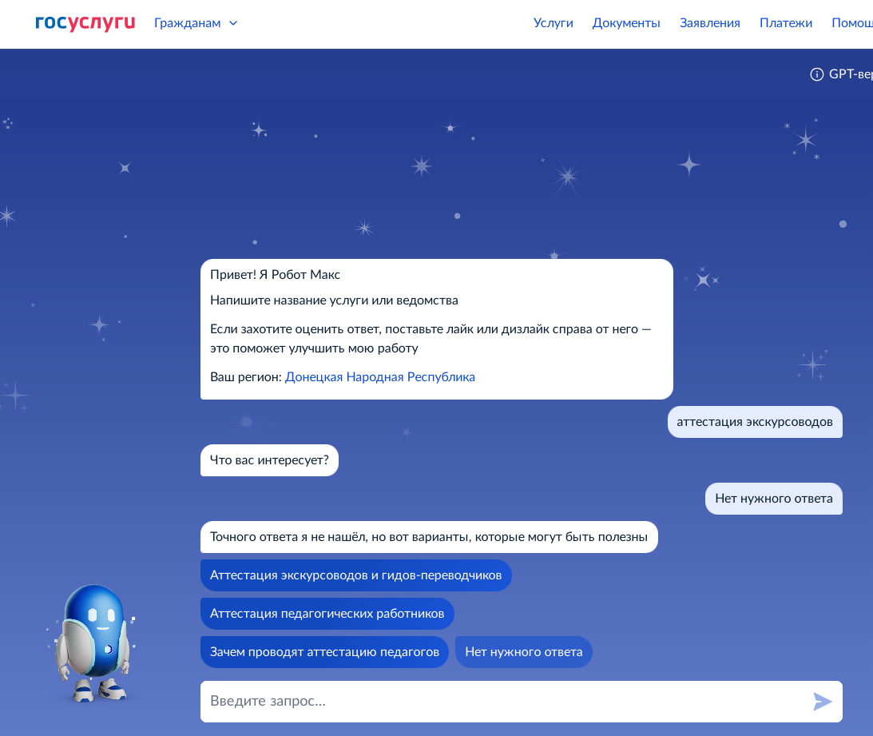
Подача заявления через Госуслуги РФ
Открытие заявления
Для подачи заявления необходим личный кабинет на портале Госуслуги РФ (gosuslugi.ru) и приложение «Госключ»
1. Наберите в поисковой строке сайта «аттестация экскурсоводов».
2. Нажмите на плашку «Аттестация экскурсоводов (гидов) и гидов-переводчиков», в случае отсутствия необходимого варианта выберете «Нет нужного ответа», робот-помощник предложит искомую плашку.
3. Следуйте инструкциям портала.

Slide 7
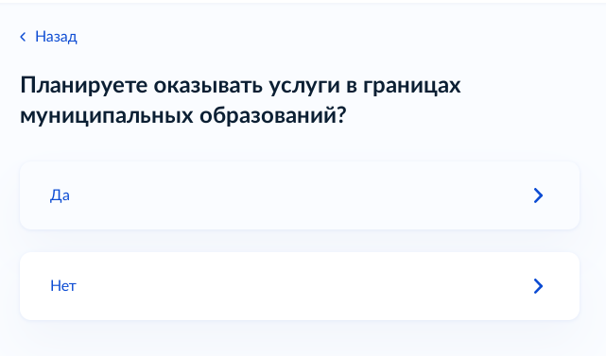
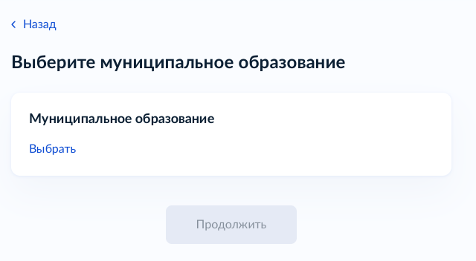
Подача заявления через Госуслуги РФ
Выбор территории оказания услуг в рамках подачи заявления
Для аттестации по территории всей Республики Татарстан необходимо отметить «НЕТ» в рамках вопроса на рис. 1.
Для аттестации по территории г.Казани или отдельному муниципальному району важно отметить «ДА» в рамках вопроса на рис. 1.
Далее при заполнении заявления будет возможность выбрать конкретную территорию (рис. 2).
Рис. 1.
Рис. 2.

Slide 8
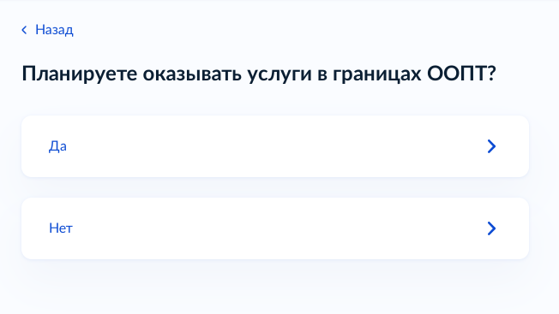
Подача заявления через Госуслуги РФ
Выбор территории оказания услуг в рамках подачи заявления
Для аттестации по ООПТ важно отметить «ДА» в рамках вопроса на рисунке.
Далее при заполнении заявления будет возможность указать конкретную территорию.
В иных случаях необходимо
отметить «НЕТ».

Slide 9
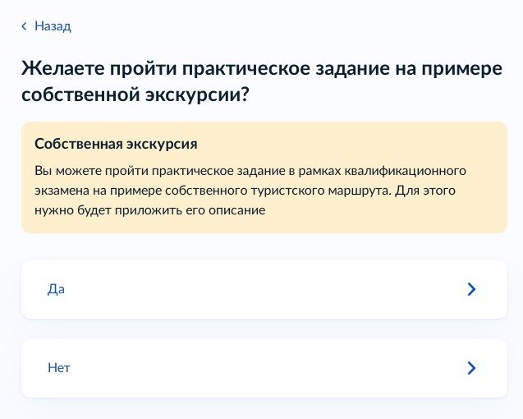
Подача заявления через Госуслуги РФ
Возможность прохождения практического задания на примере собственной экскурсии
При подготовке к экзамену по утвержденным вопросам (билетам) необходимо отметить «НЕТ»
При прохождении практического задания на примере собственной экскурсии необходимо руководствоваться приказом Госкомитета РТ по туризму от 30.06.2025 №150

Slide 10
Подача заявления через Госуслуги РФ
Необходимые документы
Необходимо прикрепить сканы следующих документов в цветном формате:
а) документы о получении соискателем среднего профессионального или высшего образования;
б) документы о получении соискателем дополнительного профессионального образования в области, соответствующей профилю работы экскурсовода (гида) или гида-переводчика;
в) документы, подтверждающие наличие у соискателя необходимого стажа работы в качестве экскурсовода (гида) или гида-переводчика (при наличии);
г) цветная фотография размером 3 на 4 сантиметра.

Slide 11
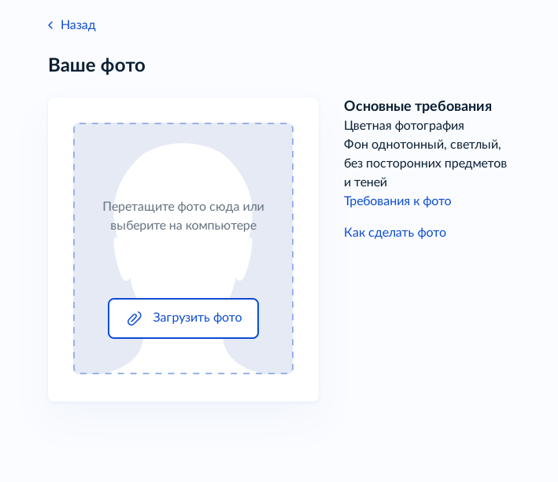
Подача заявления через Госуслуги РФ
Необходимые документы
ВАЖНО!
Прикрепляемая Вами фотография используется при печати бейджа и автоматически направляется в реестр аттестованных экскурсоводов.
Просим учитывать указанное при подаче заявления.

Slide 12
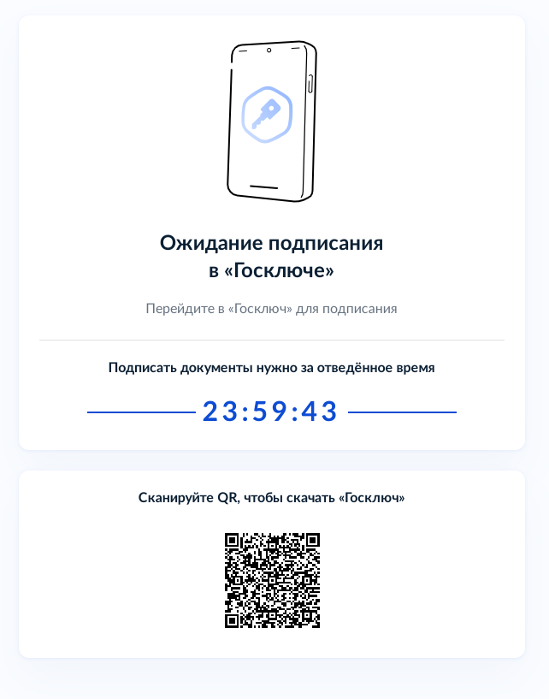
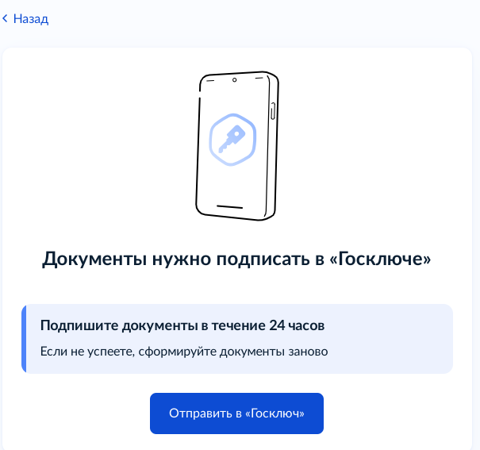
Подача заявления через Госуслуги РФ
Подписание документов в приложении «Госключ»
Для направления заявления на рассмотрение необходимо подписать приложенные документы, используя приложение «Госключ».
Необходимо действовать в соответствии с инструкцией в приложении.

Slide 13
Подача заявления посредством личного обращения в Госкомитет
Необходимо представить следующие документы (оригиналы):
а) документ, удостоверяющий личность соискателя и подтверждающий гражданство Российской Федерации или гражданство иностранного государства (если международным договором Российской Федерации предусмотрена возможность осуществления иностранным гражданином деятельности в качестве экскурсовода (гида) или гида-переводчика);
б) страховой номер индивидуального лицевого счета (СНИЛС);
в) идентификационный номер налогоплательщика (ИНН);
г) документы о получении соискателем среднего профессионального или высшего образования;
д) документы о получении соискателем дополнительного профессионального образования в области, соответствующей профилю работы экскурсовода (гида) или гида-переводчика;
е) документы, подтверждающие наличие у соискателя необходимого стажа работы в качестве экскурсовода (гида) или гида-переводчика (при наличии);
ж) цветная фотография размером 3 на 4 сантиметра.
ПРЕДОСТАВЛЕНИЕ НЕПОЛНОГО ПЕРЕЧНЯ ДОКУМЕНТОВ ЯВЛЯЕТСЯ ОСНОВАНИЕМ ДЛЯ ОТКАЗА В ПРИНЯТИИ ЗАЯВЛЕНИЯ

Slide 14
Документы, подтверждающие наличие стажа:
а) копии трудовых договоров, трудовых книжек или сведений о трудовой
деятельности в соответствии со статьей 661 Трудового кодекса Российской
Федерации;
б) копии гражданско-правовых договоров;
в) сведения о регистрации соискателя в качестве индивидуального
предпринимателя, с осуществлением видов экономической деятельности по
Общероссийскому классификатору видов экономической деятельности 79.90.21
и (или) 79.90.22;
г) сведения о постановке соискателя на учет в качестве плательщика налога на
профессиональный доход, с приложением копий чеков, сформированных при
произведении расчетов при оказании услуг в качестве экскурсовода (гида) или гида-
переводчика (минимум 2 за 1 календарный год).

Slide 15
Основания для отказа в допуске к прохождению квалификационного экзамена:
• представление неполного объема документов, необходимых для аттестации;
• указание недостоверной информации в представленных документах;
• несоответствие требованиям, предусмотренным Федеральным законом
«Об основах туристской деятельности в Российской Федерации» (статья 4.4 абзац 12), и специальным требованиям к экскурсоводам, установленным Правительством Российской Федерации (ч. 4 ст. 1 Положения об аттестации экскурсоводов (гидов), гидов переводчиков;
• поступление заявления от соискателя, в отношении которого принято решение об отказе в прохождении квалификационного экзамена, до истечения 30 календарных дней со дня принятия такого решения.

Slide 16
Оплата государственной пошлины:
• за выдачу аттестата экскурсовода (гида) или гида-переводчика в соответствии с законодательством о налогах и сборах (пп. 72 статьи 333.33 Налогового кодекса Российской Федерации) взимается государственная пошлина в размере 2000 рублей;
• за выдачу дубликата аттестата экскурсовода (гида) или гида-переводчика — 2000 рублей;
• внесение изменений в аттестат экскурсовода (гида) или гида-переводчика — 500 рублей;
Ссылка на квитанцию для оплаты государственной пошлины: https://tourism.tatarstan.ru/poryadok-provedeniya-attestatsii.htm.

Slide 17
График сдачи квалификационных экзаменов:
Информация о сроках проведения квалификационных экзаменов размещена на официальном сайте Государственного комитета Республики Татарстан по туризму в разделе «Предоставление государственных услуг» (https://tourism.tatarstan.ru/poryadok-provedeniya-attestatsii.htm).
График проведения квалификационных экзаменов утверждается раз в квартал.
Информация о сроках проведения квалификационных экзаменов размещена на официальном сайте Государственного комитета Республики Татарстан по туризму в разделе (https://tourism.tatarstan.ru/).
График проведения квалификационных экзаменов утверждается раз в квартал.

Slide 18
Квалификационный экзамен
Проходит в 2 этапа:
1. Тестирование;
2. Практическая часть.
ТЕСТИРОВАНИЕ
Проходят соискатели, не имеющие подтвержденный стаж работы в качестве экскурсовода (гида) или гида-переводчика не менее 3 лет.
Вопросы тестирования соответствуют выбранной территории оказания услуг, а также включают общие разделы«Архитектура» и «Экскурсоведение»
• 30 вопросов об истории, культуре и архитектуре Республики Татарстан, методике проведения экскурсии, случайно выбранных из перечня тестовых вопросов (Список вопросов: https://tourism.tatarstan.ru/voprosi-i-temi-k-testirovaniyu-i-sobesedovaniyu.htm);
• время для прохождения — 2 часа;
• тестирование проводится на русском языке;
• результат тестирования признается удовлетворительным, если соискатель ответит верно не менее чем на 23 вопроса.

Slide 19
Квалификационный экзамен
ПРАКТИЧЕСКАЯ ЧАСТЬ
Допускаются соискатели, прошедшие тестирование или имеющие подтвержденный стаж работы в качестве экскурсовода (гида) или гида-переводчика не менее 3 лет.
• список вопросов для практической части экзамена: https://tourism.tatarstan.ru/voprosi-i-temi-k-testirovaniyu-i-sobesedovaniyu.htm;
• время ответа по билету одного Блока — 5-7 минут;
• практическая часть выполняется экскурсоводом (гидом) на русском языке, гидом-переводчиком на русском и иностранном языке (выбранном в заявлении);
• уведомление о результатах экзамена приходят на электронную почту в течении трех рабочих дней после прохождения аттестации.

Slide 20
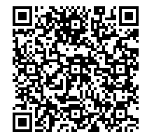
Итоги успешного прохождения аттестации:
- получение нагрудной идентификационной карточки (бейдж экскурсовода);
- внесение в реестр экскурсоводов (гидов) и гидов-переводчиков.
Реестр аттестованных экскурсоводов (гидов) и гидов-переводчиков

Slide 21
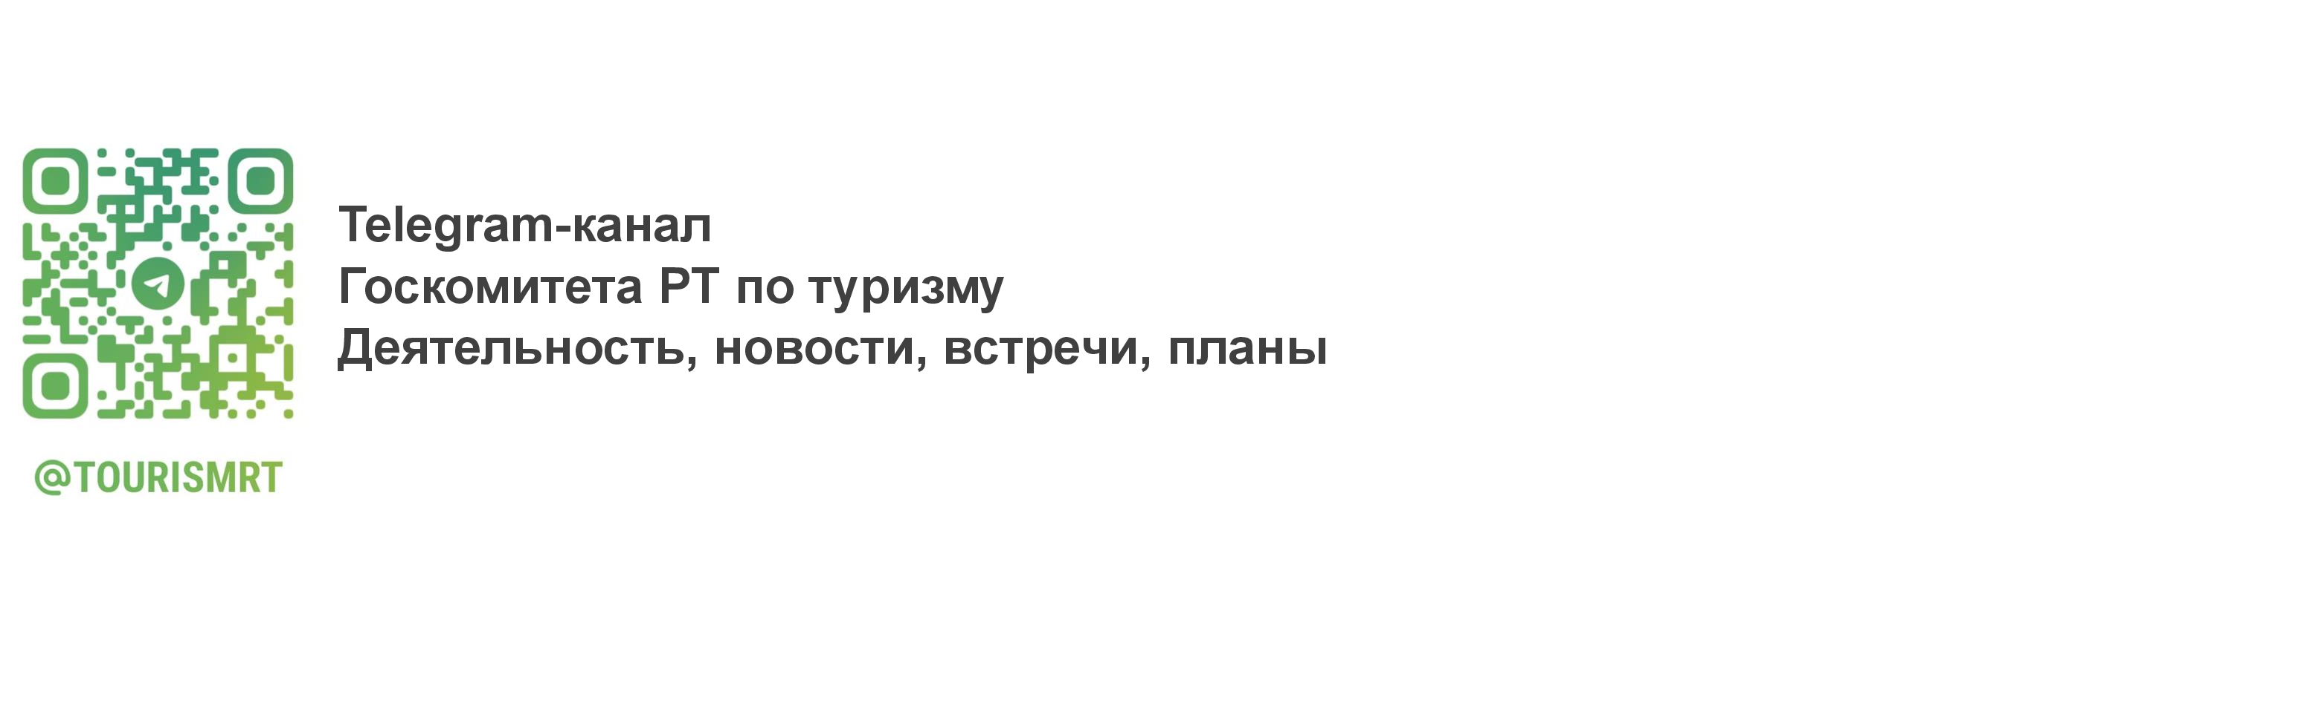
Контакты по вопросам аттестации:
+7 (843) 222-90-40, Муфазалова Лилия Радиковна, начальник отдела развития туристской индустрии;
+7 (843) 222-90-55, Ямлеева Резеда Рафаиловна, ведущий советник отдела развития туристской индустрии.

